Slide 1
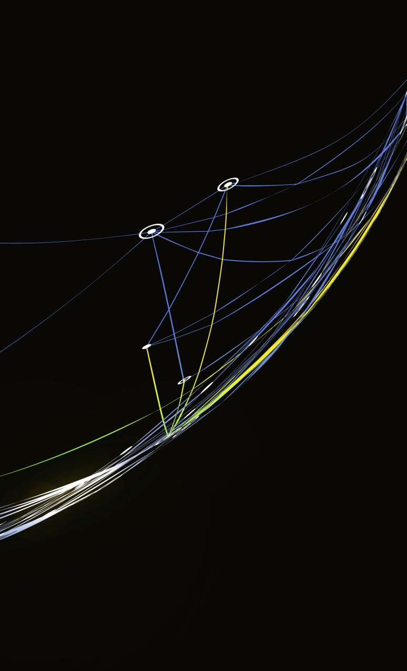
Aprendizaje por Refuerzo para la Optimización de Rutas del Transporte Público en Hermosillo
Por Ahumada, Fermin y Durazo, Chelsea

Slide 2
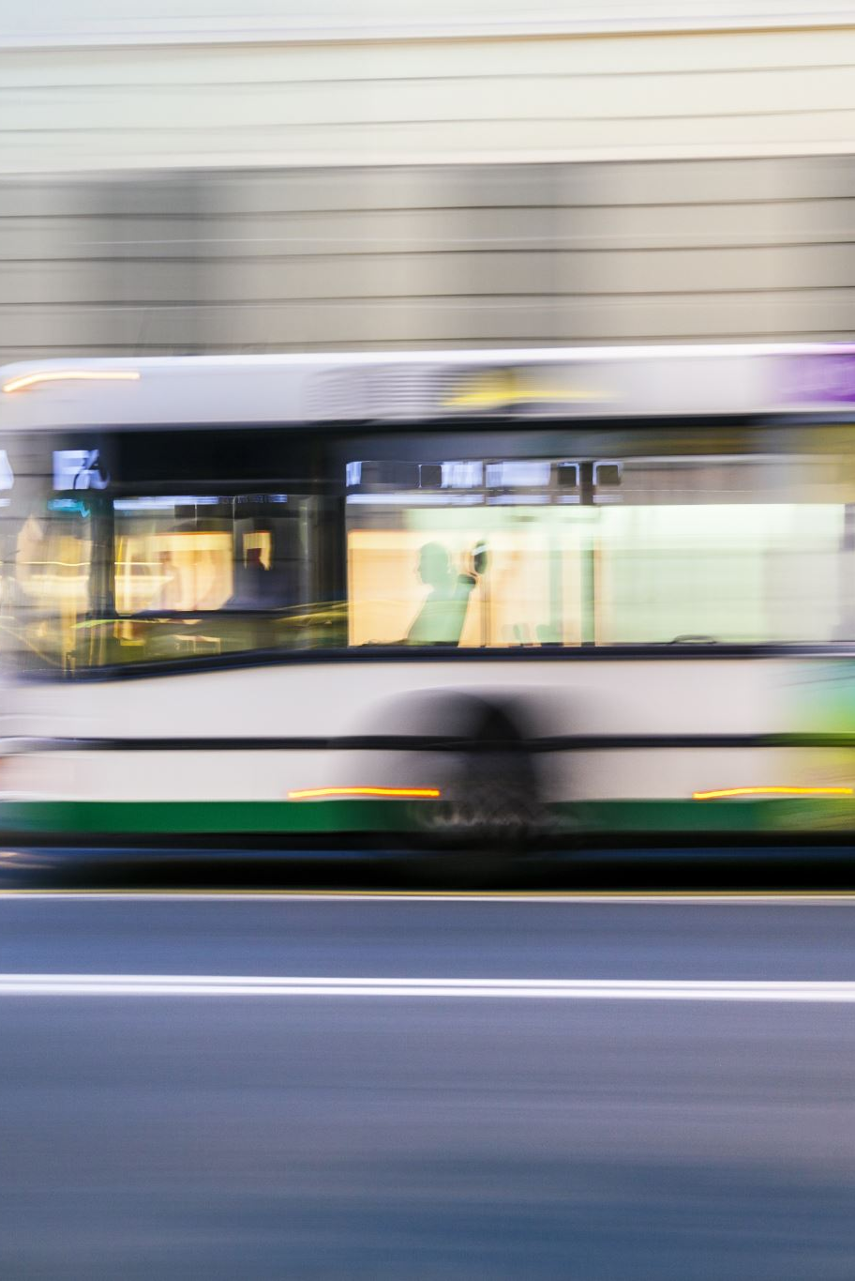
Se centra en el uso de técnicas de aprendizaje por refuerzo para mejorar la optimización de las rutas del transporte público en la ciudad de Hermosillo. Esto implica desarrollar algoritmos de inteligencia artificial que pueden aprender de manera autónoma y tomar decisiones secuenciales para maximizar la eficiencia y la satisfacción del usuario en el sistema de transporte público.

Slide 3
- Aprendizaje por Refuerzo (RL)
- Algoritmo Q-learning
- Procesos de Decisión de Markov (MDP)

Slide 4

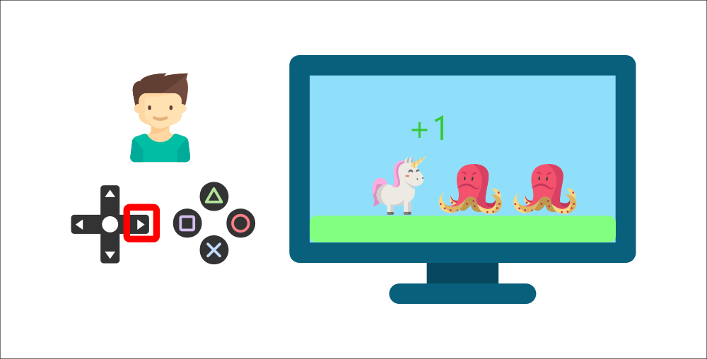

Aprendizaje por refuerzo(RL)
El aprendizaje por refuerzo es un tipo de inteligencia artificial que se inspira en cómo aprendemos y tomamos decisiones como seres humanos, especialmente cuando nos enfrentamos a nuevas situaciones o problemas.
En el aprendizaje por refuerzo, el "agente" (como el niño en el ejemplo) interactúa con un "entorno" (un videojuego) y toma "acciones" (pulsar algún botón) para alcanzar un objetivo específico (como llegar de un lugar a otro).

Slide 5
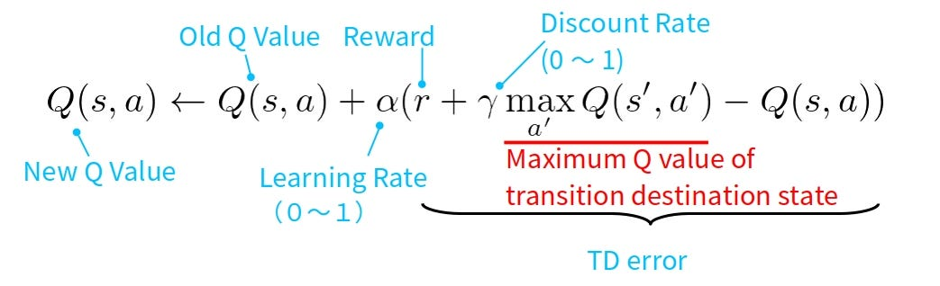
Algoritmo Q-learning
Q-learning es un algoritmo de aprendizaje por refuerzo que se utiliza para que un agente aprenda a tomar decisiones secuenciales en un entorno desconocido. La idea principal detrás de Q-learning es que el agente aprende a asignar un valor a cada par de estado-acción, llamado el valor Q, que representa que tan bueno es tomar esa acción estando en ese estado.

Slide 6
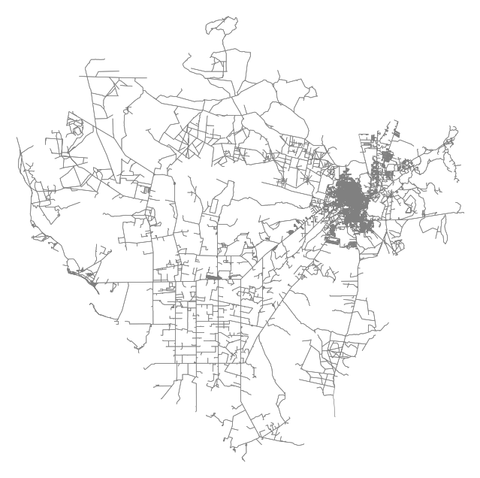
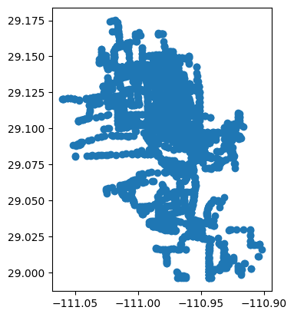
Diseño de la Ciudad
Mapa de Hermosillo
Paradas de Hermosillo

Slide 7
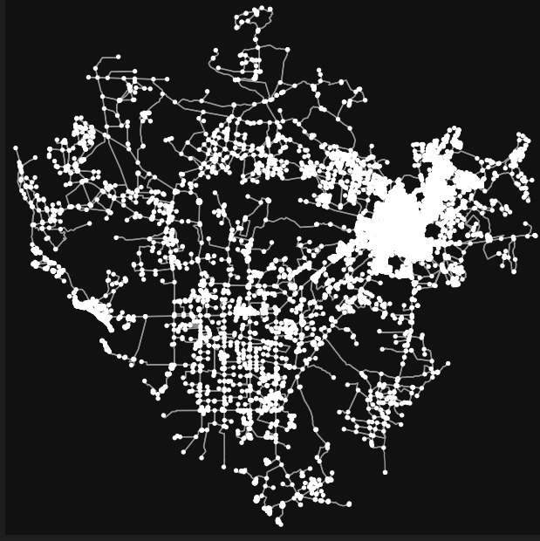
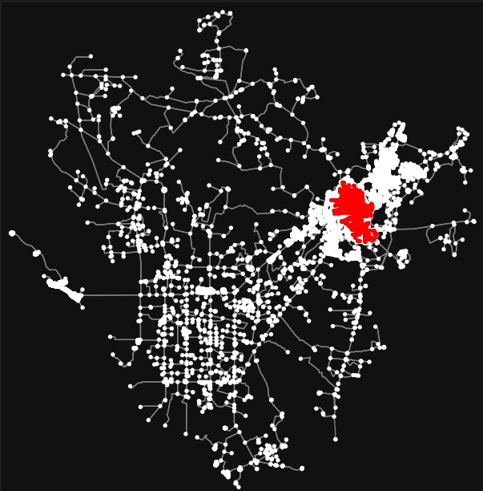
Diseño de la Ciudad

Slide 8
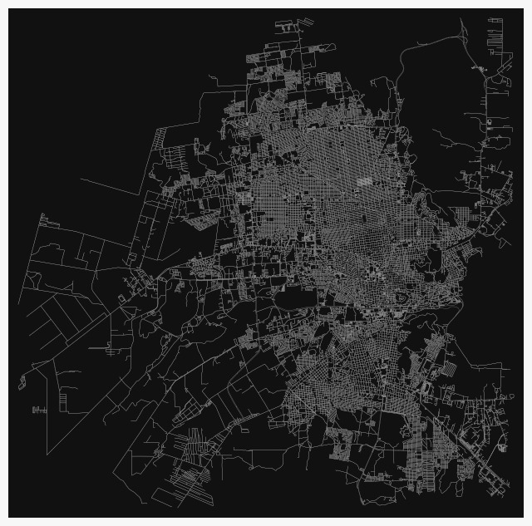
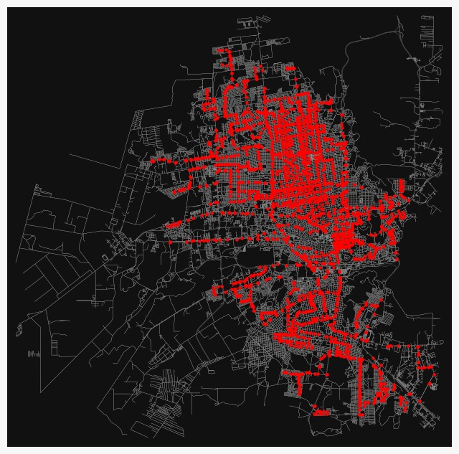
Diseño de la Ciudad

